Slide 1
Dott.ssa in Podologia Maurotti Jessica
Master in Podopatia Diabetica
Scuola di alta specializzazione in cura delle ulcere cutanee
podo_loga@yahoo.it

Slide 2
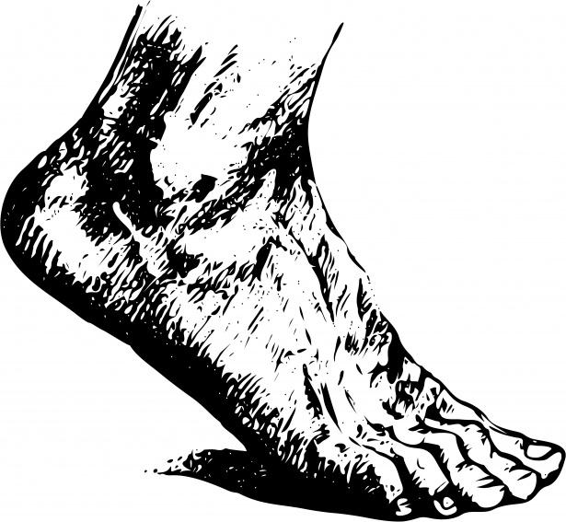
Strategia riabilitativa del piede diabetico

Slide 3
Il progetto ulss 3 A.DI.MI.
Ambulatorio Podologico
4 ore settimanali
Da settembre ad oggi, seguiti circa 42 utenti
Pazienti diabetici
Prevenzione primaria/Prevenzione secondaria /Ulcere attive

Slide 4
Come si accede al servizio
E’ un servizio interamente in convenzione con il SSN per chi possiede un esenzione. Si accede su richiesta del Medico Diabetologo del CAD di Noale-Dolo-Mirano. Quindi presentandosi con le impegnative, si accede all’ambulatorio podologico.

Slide 5
Chi accede in ambulatorio Podologico
Pazienti diabetici in prevenzione Primaria
Pazienti diabetici in prevenzione secondaria
Pazienti Diabetici con alterazione ungueali e/o callosità
Prevenzione e cura del piede diabetico

Slide 6
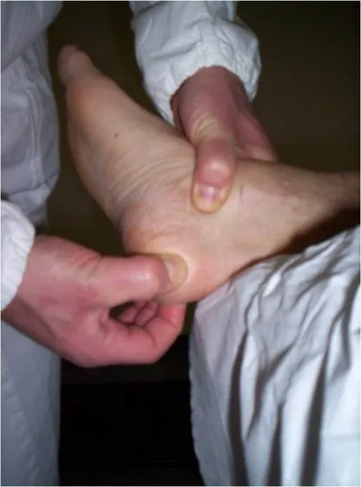
In cosa consiste la valutazione Podologica eseguita al CAD
Anamnesi
Esame obiettivo
Trattamento
Consigli per gestione e/o prevenzione
Terapia educazionale

Slide 7
L’importanza del Progetto e del lavoro in Team
Confronto
Supporto
Risoluzione del problema

Slide 8
Terapia educazionale al piede diabetico
Cos’è il piede diabetico o la Podopatia diabetica??
L’insieme delle complicanze che agiscono a livello distale e quindi dei piedi e che portano ad alterazioni fisiologiche-anatomiche delle strutture osee-tendinee-cutanee-ungueali. Se non diagnosticate precocemente,portano a danni irreversibili.

Slide 9
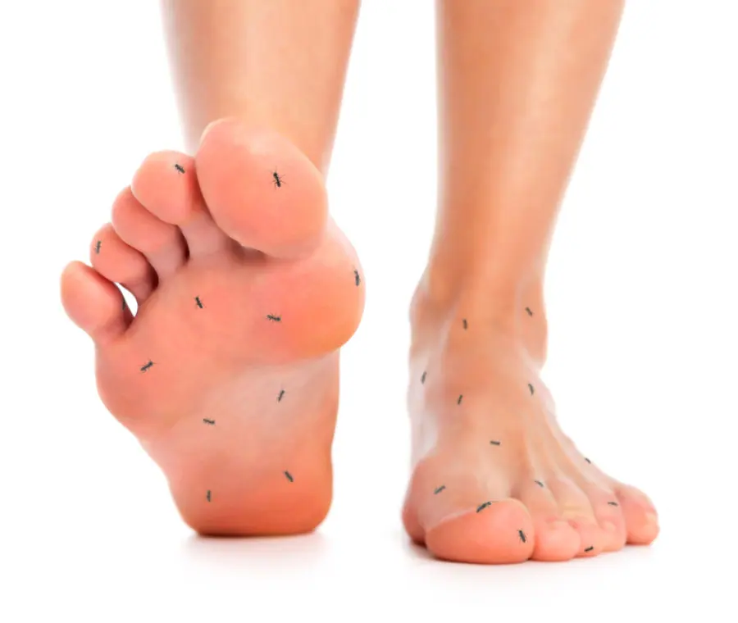
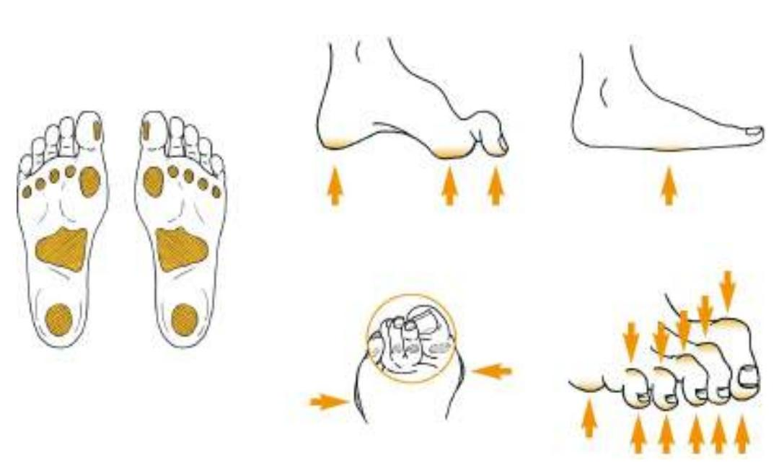
Neuropatia Diabetica
Questionario MNSI
Test screening per la sensibilità tattile e vibratoria
Prevenzione e Consigli in base all’esito delle indagini

Slide 10
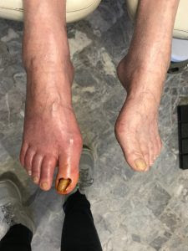
Arteriopatia periferica
Screening
Ecocolordopler arterioso e venoso arti inferiori
Gestione in base agli esiti delle indagini

Slide 11
Obiettivo Prevenzione
Come?
Calzature
Cura dei piedi
Attività sportiva
Educazione alimentare
Stile di vita sano

Slide 12
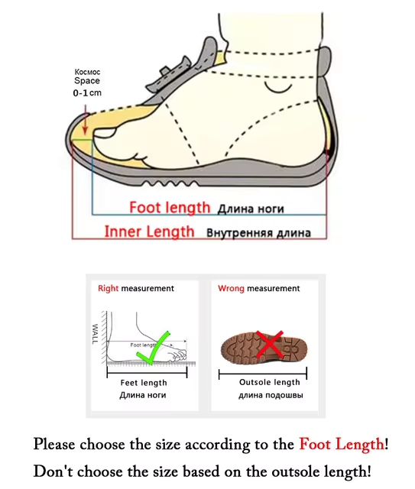
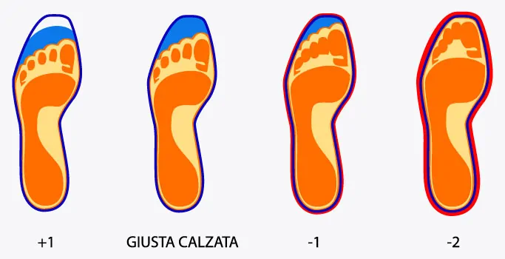
Calzature

Slide 13
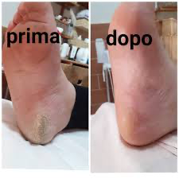
Cura dei piedi
Applicare crema emolliente almeno 1 volta al giorno
Vietato eseguire pediluvi prolungati
Vietato tagliare calli
Vietato avvicinare i piedi a fonti di calore diretto
Trattamento podologico periodico

Slide 14
Obiettivi
Informazione
Cura
Riabilitazione
Evitare insorgenza di lesioni-ulcere
Aiutare a comprendere l’importanza della prevenzione
Ridurre i rischi correlati al piede diabetico
Ridurre e prevenire amputazioni
Ridurre e prevenire ospedalizzazioni

Slide 15
Considerazioni
Far prevenzione ci aiuta a ridurre i rischi correlati alle alterazioni fisio-anatomiche, causate dalle complicanze derivate dal Diabete. Se si ha un piccolo taglio,meglio rivolgersi immediatamente al professionista e trattare precocemente. Rispettare i consigli, può sembrare difficile, ma è fondamentale. Meglio prevenire che curare.

Slide 16
Conclusione
Abbi buona cura del tuo corpo, è l’unico posto in cui devi vivere

Slide 17
GRAZIE PER L’ATTENZIONE

